Slide 1
中萬学院 広報室 御中
5月分有料広告報告書
1. 昨年度との比較結果
2. 詳細結果と改善施策
システム・アシスト
SPENDA

Slide 2

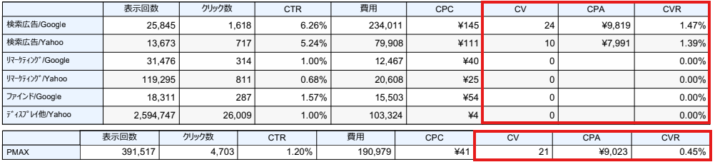
全体結果、過去同月との比較
GoogleやYahoo!の全体CPAは12,517円でした。直近2年で比較すると、流入は増加しましたが、CVRが伸びずCV数は減少しました。検索広告やP-MAXで獲得が進みましたが、ディスプレイ面での獲得が進まず、CPAとしては悪化しています。
有料広告全体
Google,Yahoo別
※レポート作成時の比較（翌月2日前後）
※Instagram/Microsoft広告分は除く

Slide 3
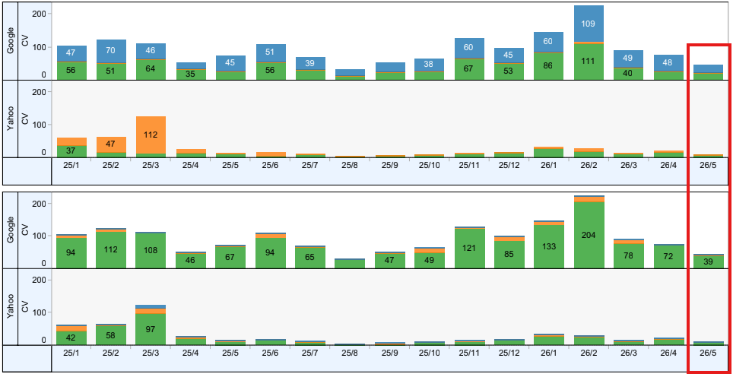


媒体/デバイス/検索ディスプレイ別結果
昨年と比較すると、P-MAX経由が落ち込んでいます。デバイス別ではタブレットやPC経由は大きく変化はなく、スマホからの獲得が伸び悩みました。6月は獲得が進むよう、遷移先の調整など行いP-MAXを中心に改善していきます。

Slide 4
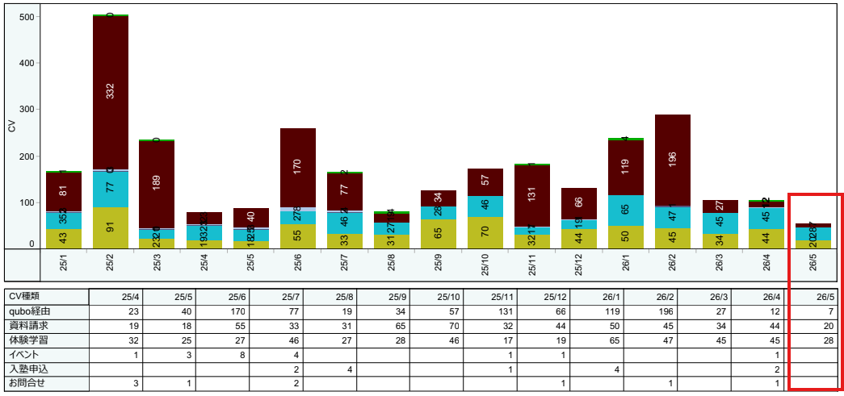

CV種類の月次推移
CVは体験学習が多く、次いで資料請求、Qubo経由という順でした。昨年比ではQubo経由が大きく落ち込んでいます。Quboの発火条件を調整している影響も考えられますが、それ以上に夏期講習や模試の獲得が落ちています。6月はQubo獲得が進むよう訴求を調整いたします。

Slide 5
キャンペーン別CV数結果 (chuman.jp)
昨年と比較すると、指名検索は1件伸びています。一方でP-MAX経由が24件減少しており、全体CPAの悪化要因になっています。特にQubo経由CVが減少しているため、6月で獲得が進むよう遷移先や訴求の調整を行います。
キャンペーン月別結果
 | CV |  |  |  |  |  |  |  |  |  |  |  |  | 昨年比
 | 5 |  | 4 |  | 3 |  | 2 |  | 1 |  | 12 |  |  | 5 | 4 | 3 | 2 | 1 | 12
01.中萬学院 | 36 | 35 | 44 | 46 | 51 | 75 | 123 | 67 | 106 | 88 | 65 | 77 |  | 1 | 56 | 56 | 18 | -12 | -28
04.塾地名系 | 0 | 0 | 1 | 0 | 0 | 0 | 2 | 0 | 1 | 2 | 2 | 0 |  | 0 | 2 | 2 | -1 | 2 | 2
05.学校名 | 0 | 3 | 0 | 2 | 0 | 0 | 4 | 0 | 5 | 1 | 1 | 0 |  | -3 | 4 | 4 | 4 | 1 | 1
06.競合 | 0 | 0 | 0 | 0 | 0 | 0 | 0 | 0 | 0 | 0 | 1 | 0 |  | 0 | 0 | 0 | 0 | 1 | -13
08.中高一貫 | 0 | 1 | 0 | 1 | 1 | 1 | 0 | 0 | 2 | 2 | 0 | 2 |  | -1 | 0 | 0 | 0 | -2 | -15
11.リマケ | 0 | 3 | 3 | 12 | 2 | 112 | 14 | 48 | 3 | 25 | 1 | 19 |  | -3 | -34 | -34 | -22 | -18 | -5
12.ファインド | 0 | 0 | 0 | 0 | 0 | 0 | 0 | 1 | 0 | 0 | 0 | 0 |  | 0 | -1 | -1 | 0 | 0 | 0
30.PMAX | 21 | 45 | 48 | 16 | 49 | 46 | 109 | 70 | 60 | 47 | 45 | 26 |  | -24 | 39 | 39 | 13 | 19 | 29
緑：増加 赤：減少

Slide 6
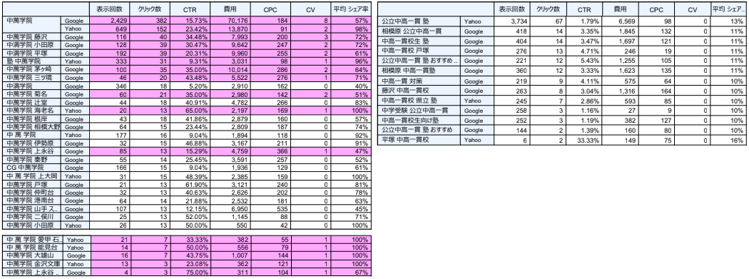
中萬学院、中高一貫 KW別結果
中萬学院系では、中萬学院からのCV獲得が進みました。Googleのシェア率が落ち込んでいますが、その分PMAXでカバーしている様子が見られます。Yahooのシェア率は98%です。中高一貫はCVがありませんでした。今後は、過去にCVがあったキーワードに注力をして、引き続き展開をしていきます。
中萬学院
中高一貫

Slide 7
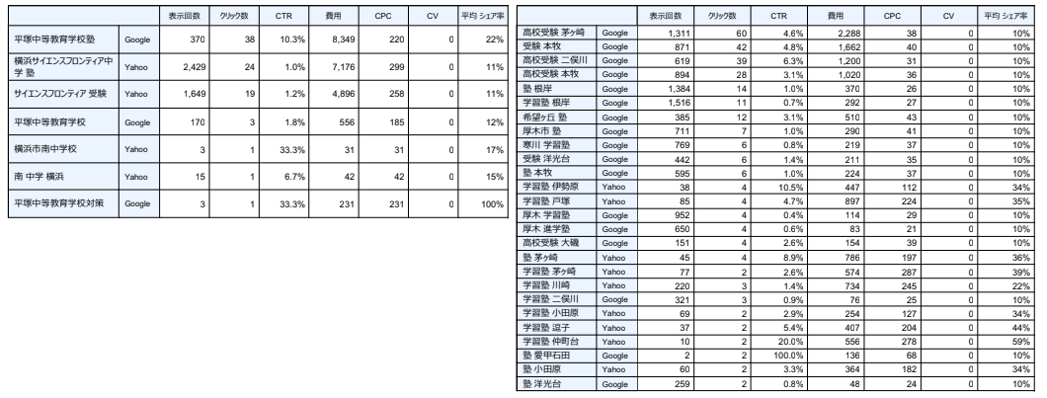
学校掛け合わせ、地名掛合せKW別結果
学校掛け合わせでは過去にCVがあった平塚中等に絞っていますが、成果がありませんでした。地名掛け合わせについても成果はありませんでした。指名でも伸び悩んでいるため予算も少額で運用しています。引き続き、CV確率の高いキーワードに絞って少額で運用を続けます。
学校掛け合わせ
地名掛け合わせ

Slide 8

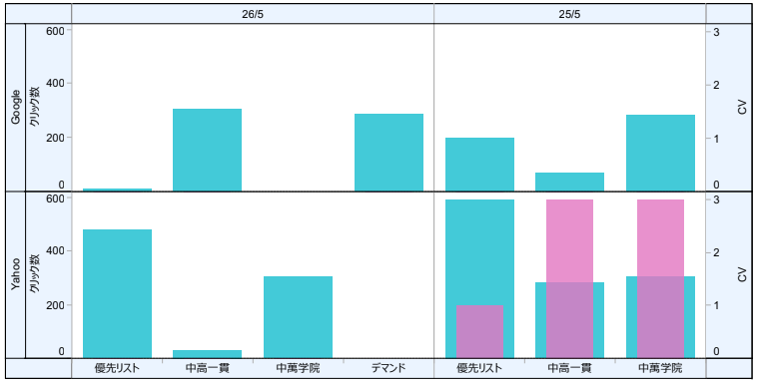
リマーケティング/ディスプレイその他 グループ別結果(GDN/YDA)
Google、Yahooともに獲得がありませんでした。Googleは効率のいい中高一貫に絞りましたが成果にはつながらず、Yahooも獲得が進んでいた優先リストを強化しましたが成果につながりませんでした。夏に向けた訴求が始まるため、中萬学院への予算も配分しつつCV獲得を狙います。
優先リスト：「flow/merit/form/qa/exp」を含むURLへ訪問3-7日以内のユーザー
除外設定済：24歳以下、65歳以上、神奈川県以外、セッション5以上、CV済ユーザー

Slide 9
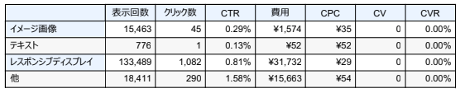

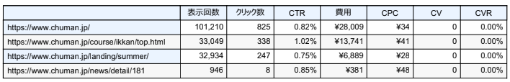

バナー種類別 詳細結果
CVはありませんでした。LP別では、スタートした夏期講習LPに流入を集め始めました。クリック単価が安く獲得が進んでいるため、引き続き訴求していきます。中高一貫のLPはクリック率が高いですが、獲得にはつながりませんでした。
広告タイプ別結果
体験学習バナー
DG広告
流入先別結果
公立中高一貫

Slide 10
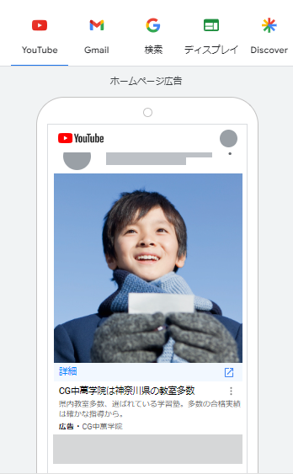
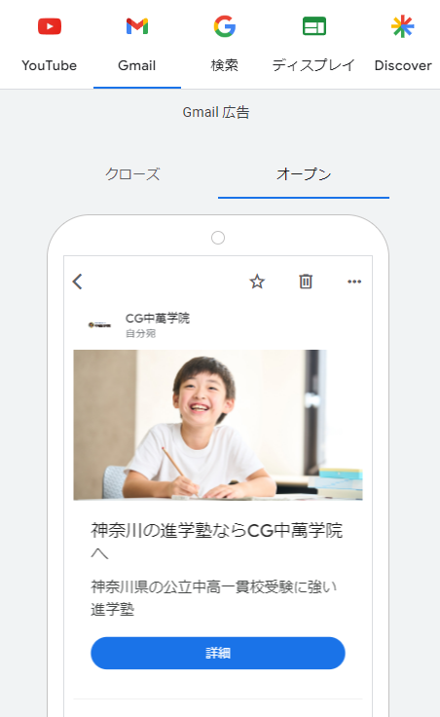
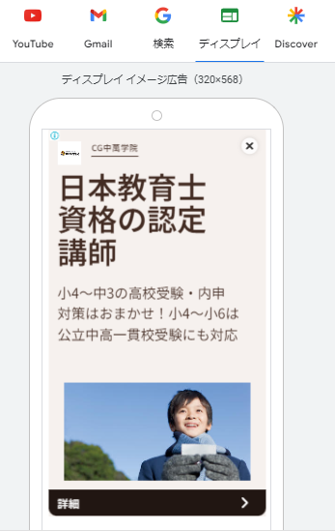
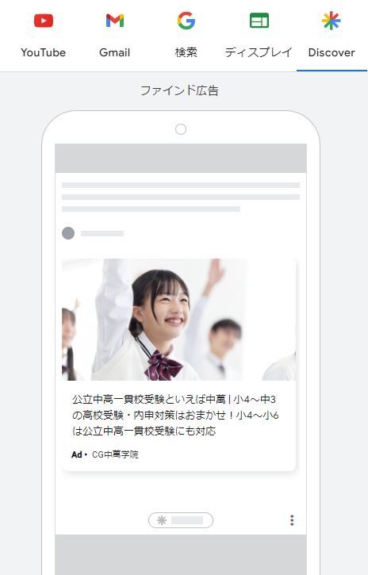
P-MAX 配信結果
P-MAXからCV獲得は21件、CPAは9,023円でした。12件はGoogle指名検索の取りこぼしをP-MAXでカバーしています。指名比率が下がっており、傾向としては良好ですが指名のCVR減少も見られます。
広告フォーマットの例

Slide 11
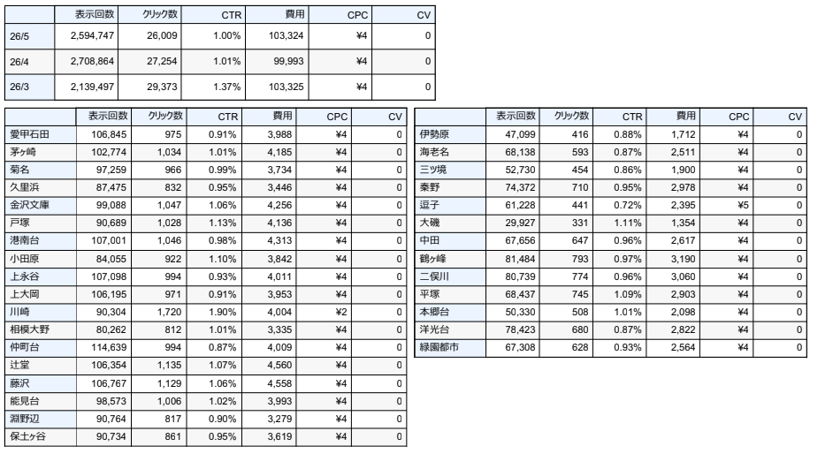
教室ページ流入特別施策結果
CPCは4円と、引き続き低単価で配信されました。CVはありませんでした。
教室ごとになるべく偏りが出ないよう予算を調整しています。

Slide 12
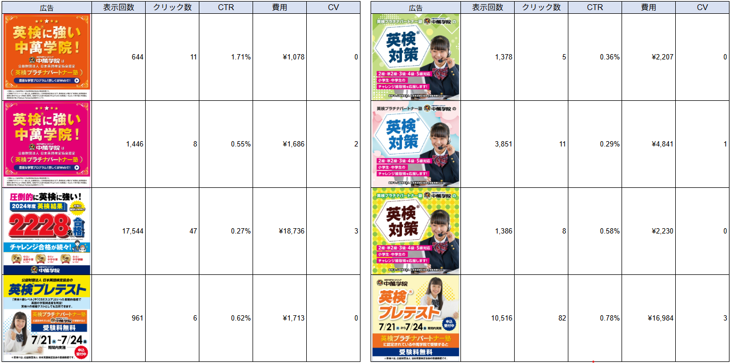
Meta配信結果
英検バナーでは、「英検に強い」ピンクから2件、「2,228名合格」から3件、「英検対策」ピンクから1件、「プレテスト」黄色から3件の獲得になりました。
MetaでのCPAは¥5,497です。好調でした。
英検
‹#›

Slide 13
Microsoft配信結果
Microsoft広告を少額で運用しています。
指名検索のみ展開しておりCPC81円と安価です。
直接のCVは2件発生しており、効果は確認できています。引き続き少額での継続を実施します。
‹#›

Slide 14
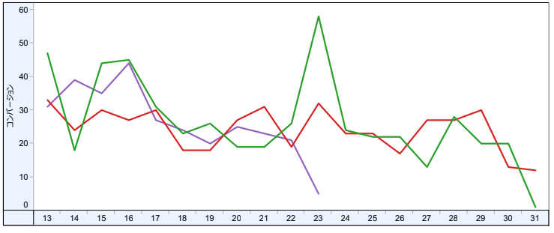

今後の予算方針のご確認（昨年比データ）
6月は平均的にCV獲得が進むため、予算も均等に配信を進めます。
CV：資料請求＋体験授業+qubo
5月
6月
7月
‹#›

